Slide 1
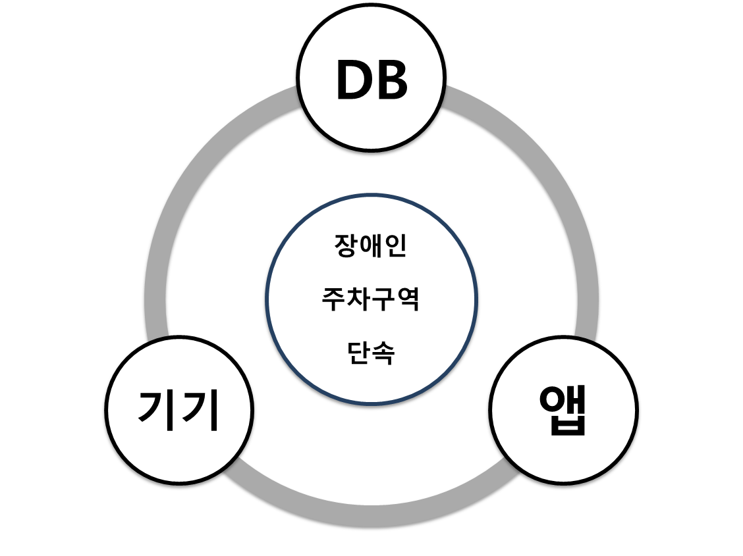
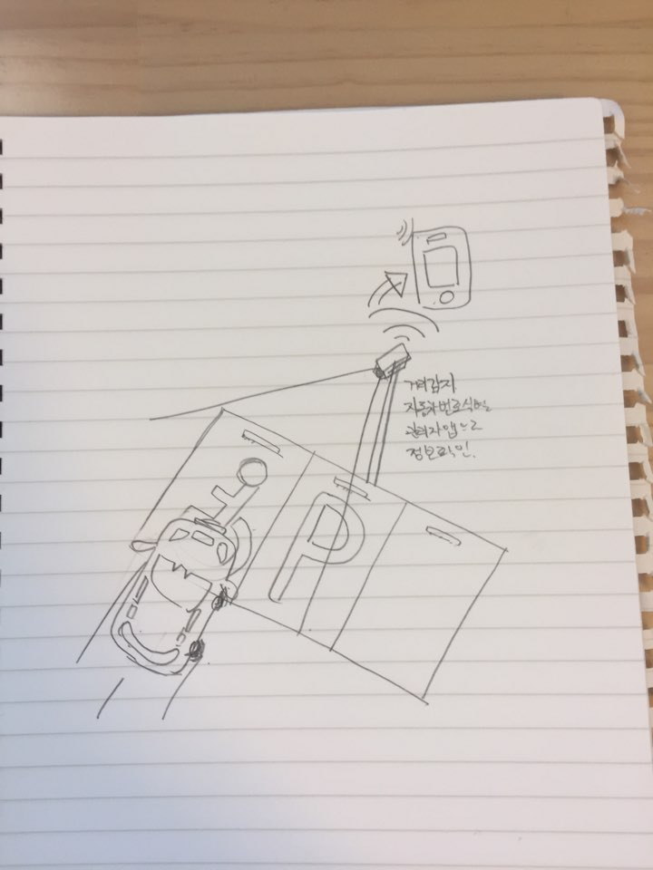
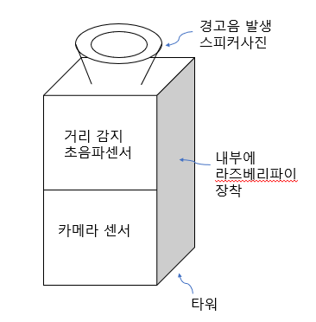
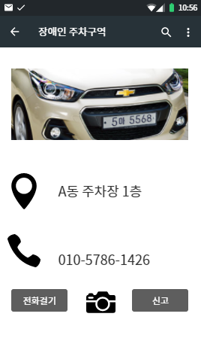
장애인 주차구역 단속 시스템
전자정보통신공학과 D.Y.B
○지도교수: 유정기 ○참여기업: 기업명
○참여학생: 김양규, 서정무, 안유정, 고은정
개발동기 및 목적
프로젝트 소개
장애인 주차구역에 불법 주차 차량을 단속 및 관리하는 시스템이다. 장애인 주차구역의 방지턱 뒤에 있는 단속시스템 기기가 거리감지를 통해서 차량 진입여부를 판단을 하고, 진입한 차량의 번호판을 사진으로 찍어서 숫자를 추출한다. 추출된 숫자와 데이터베이스의 장애인 차량 목록과 차량번호를 비교해서 불법주차인지를 판단하여 편리하게 불법 차량 여부를 확인할 수 있다.
해당 주차장관리자의 어플리케이션으로 기기의 위치에 따라 불법주차 현황을 사진으로 보내서 관리자가 수월하게 관리 한다. 또한 어플리케이션을 통해 공공기관의 신고 사이트&앱과 연결되어 간편하고 신속하게 신고를 한다면 장애인 주차구역의 단속이 더욱 간편하고 철저하게 이루어 질 것이다. 이러한 과정을 통해서 장애인 주차구역 단속도 강화하고, 사회적 약자를 배려하는 인식도 향상 될 수 있는 프로젝트이다..
개발동기 및 필요성
‘장애인 등 편의법’에 따라 장애인 전용 주차구역은 주차 가능 장애인 자동차 표시를 부착하고 보행이 어려운 자가 탑승한 경우에만 주차가 가능하다. 불법주차 시 과태료 10만원 부과되고, 장애인 주차구역에 주차하여 진/출입을 방해한 경우 50만원의 과태료가 부과된다. 장애인 전용 주차구역은 설치된 모든 곳이 단속대상이다. 하지만 단속이 제대로 이루어지지 않고 있다. 현재로서는 담당 공무원이 수시로 단속 및 계도하고, 시민이 행정자치부 생활 불편 스마트폰 신고 어플리케이션을 통해 위반일시, 사진 등을 첨부해서 신고하는 방법이 최선이다. 하지만 이러한 방법들은 한계가 있고, 결국 장애인들이 주차구역을 보장받지 못한다.
차량에 부딪히지 않도록 장애인 주차구역의 방지턱 뒤에 설치된 기기가 거리감지를 통해서 차량 진입여부를 판단을 하고, 진입한 차량의 번호판을 사진으로 찍어서 숫자를 추출한 후에 데이터베이스의 장애인 차량 목록과 차량번호를 비교해서 불법주차인지를 판단한다. 더 나아가서 관리자의 어플리케이션으로 불법주차 현황을 사진으로 보내서 관리자가 수월하게 관리하도록 하거나 어플리케이션을 통해 신고를 한다면 장애인 주차구역의 단속이 더욱 간편하고 철저하게 이루어 질 것이다. 또한 단속이 강화됨에 따라 장애인 주차구역은 남아있는 주차공간이라는 인식도 사회적 약자를 배려하기 위한 공간이라는 인식으로 개선될 것이다.
과제 해결방안 및 과정
분석을 통한 핵심아이디어
주요기능 및 개념도
프로젝트 진행과정
주요기능
영상 처리기술이 이 프로젝트에서 가장 핵심 기술이다. 영상처리를 이용하여 번호판 검출하기 위하여 카메라센서를 이용하여 차량 번호 사진을 수집하고 서버로 사진을 보내서 영상처리 과정을 거친다. 과정은 다음과 같다.
입력된 영상을 부분처리한다.
그레이 필터를 이용하여 영상 변환
가우시안 필터를 이용하여 잡음 제거
에지 정보를 이용하여 번호판 찾기
레이블간의 그룹화
영상 중심에서 가장 가까운 그룹 번호판 출력
이 과정을 거쳐서 차랴 번호 판독을 하여 DB에 있는 장애인 차량 번호와 대조하여 불법 차량 여부 확인한다.
구분 | 기능 | 설명
S/W | MySQL | 데이터베이스 생성
S/W | KT/AWS | 데이터베이스 구축을 위한 서버
S/W | OpenCV | 차량번호 판독 라이브러리
S/W | 어플리케이션 | 어플리케이션을 통해 관리자가 주차구역 정보 수신
H/W | 라즈베리파이 | 거리감지 및 차량번호 촬영
개념도
기기에서 촬영한 사진의 차량 번호를 추출하여 장애인 차량등록 DB와 비교한다. 불법주차의 경우 정보를 앱으로 전송한다. 관리자는 앱과 DB의 통신을 통한 정보를 얻을 수 있다.
활용방안 및 기대효과
예상결과물 - 기기
예상결과물 - 앱
기대효과
활용방안
장애인 주차구역 단속을 통한 보장
장애인운전자들의 주차권 보장될 수 있음
장애인주차구역 관리가 자동화됨으로써 편리해짐
장애인주차구역 위반 차량이 감소되는 것을 기대할 수 있음
센서를 통해 차량진입 여부를 확인하여 차가 진입했을 경우 장애인차량여부 판별을 가능하게 함
자동화로 단속을 함으로써 미신고, 허위신고를 없앰
장애인 주차구역 단속 시스템을 더 넓게 생각하여 사유지 주차 구역 단속시스템으로 활용 가능하다.
여성용 주차구역 단속 시스템으로 활용이 가능하다.
유료 주차장에서 과금 시스템 으로 활용이 가능하다.
실외 주차구역에서는 배터리가 아닌 태양열 에너지를 이용하여 전력공급할 수 있다.
WIFI 사용불가 지역에서는 LTE통신을 활용할 수 있다.

